Slide 1
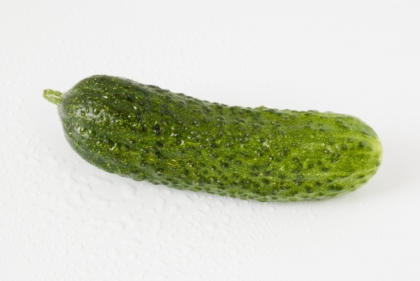
Без окон без дверей Полна горница людей.
огурец

Slide 2
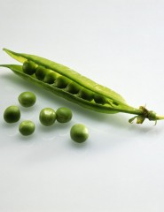
На жарком солнышке подсох И рвётся из стручков ...
горох

Slide 3
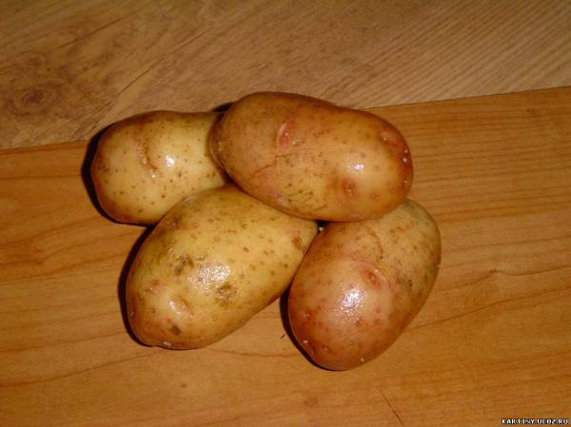
И зелен, и густ на грядке вырос куст. Покопай немножко: под кустом ...
картофель

Slide 4
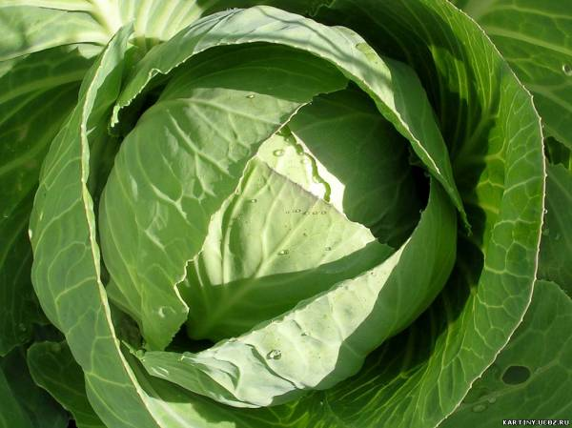
Что за скрип? Что за хруст? Это что ещё за куст? Как же быть без хруста, Если я ...
капуста

Slide 5
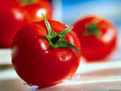
Как на нашей грядке Выросли загадки Сочные да крупные, Вот такие круглые. Летом зеленеют, К осени краснеют.
помидор

Slide 6
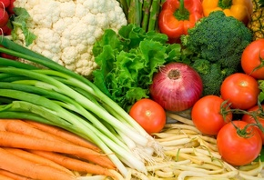
Мама купила овощи: картофель, капусту, морковь, горох

Slide 7
На клумбе растут астры и розы.
Над полем кружатся бабочки и стрекозы.
Летом солнце светит и греет.
Стрижи на лету едят, пьют, спят.
Черника, брусника, клюква созревают осенью.
Из нефти люди производят бензин, керосин, резину, пластмассу.

Slide 8
Запятая ставится: Запятая не ставится:
1.При перечислении; Если есть союз «И»
2.Если есть союзы:
«а», «но»;
3.Если союзов «И»
больше одного.

